Slide 1
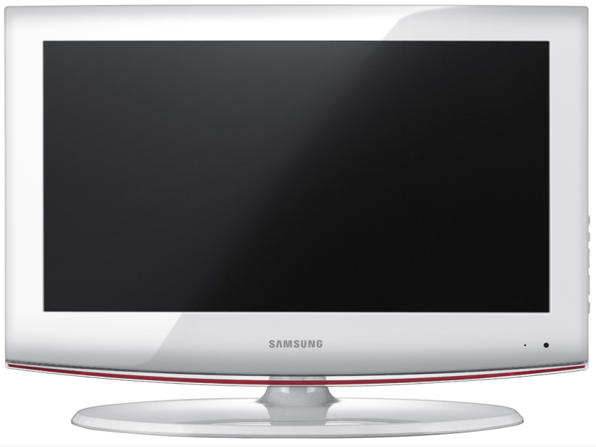


Slide 2
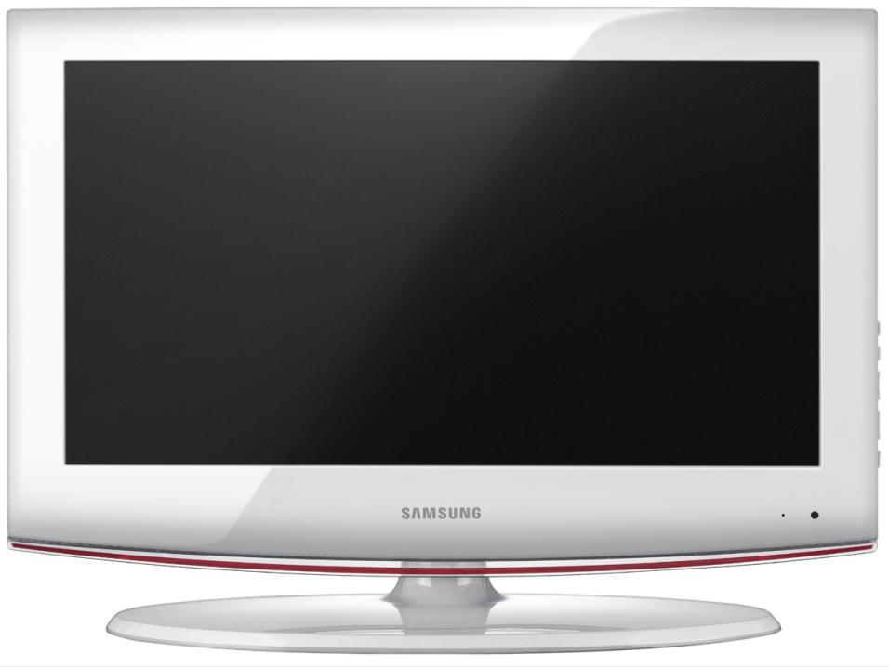
NEWS
ЗАЩИТА ПРАВ TV

Slide 3

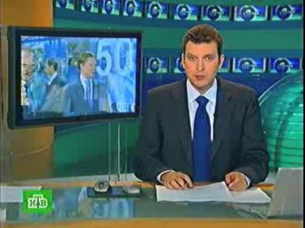
Добрый день! В эфире ЗАЩИТА ПРАВ ТВ – самые последние новости. Спец выпуск нашей программы, посвящен проходящему в МОБУ СОШ №6 г. Гаврилов-Яма круглому столу: «Мир в семье, взаимоотношения детей и родителей».
ЗАЩИТА ПРАВ TV

Slide 4
На связи с нашей студией по телефону специальный корреспондент канала ЗАЩИТА ПРАВ ТВ Максим Рогаленков.
Максим, добрый день скажите как проходит круглый стол. Кто из гостей посетил данное мероприятие?....
ЗАЩИТА ПРАВ TV

Slide 5
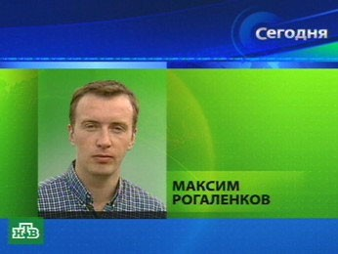
Добрый день! Данный круглый стол вызвал не подменный интерес среди обучающихся…
ЗАЩИТА ПРАВ TV
ПО ТЕЛЕФОНУ

Slide 6
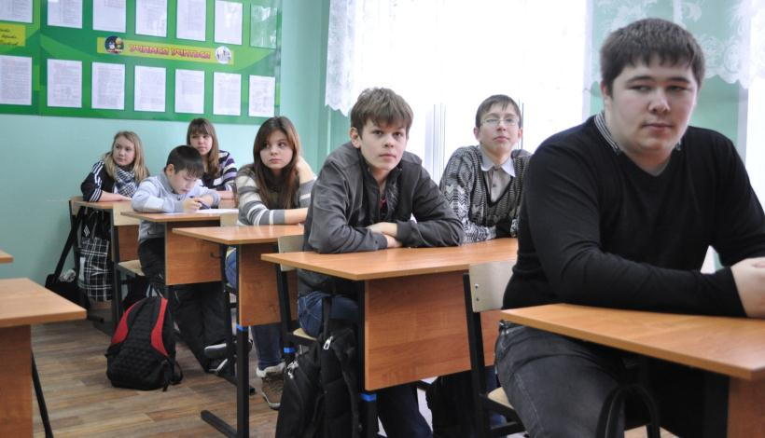


Slide 7
Среди приглашенных в аудитории присутствовали заместитель директора школы по воспитательной работе Голубева Марта Станиславовна и психолог школы Казакова Анна Владимировна. Ведущая круглого стола Кирюхина Анна
ЗАЩИТА ПРАВ TV
ПО ТЕЛЕФОНУ

Slide 8
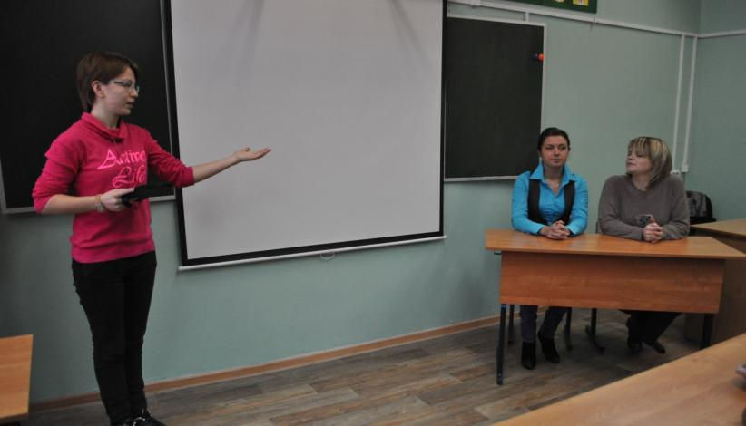

Slide 9
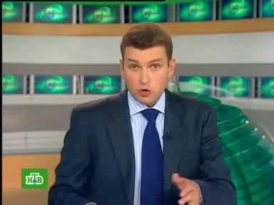

С чего началась работа круглого стола?

Slide 10
Первой слово было предоставлено Голубевой Марте Станиславовне, заместителю директора МОБУ СОШ №6 по воспитательной работе.
ЗАЩИТА ПРАВ TV
ПО ТЕЛЕФОНУ

Slide 11
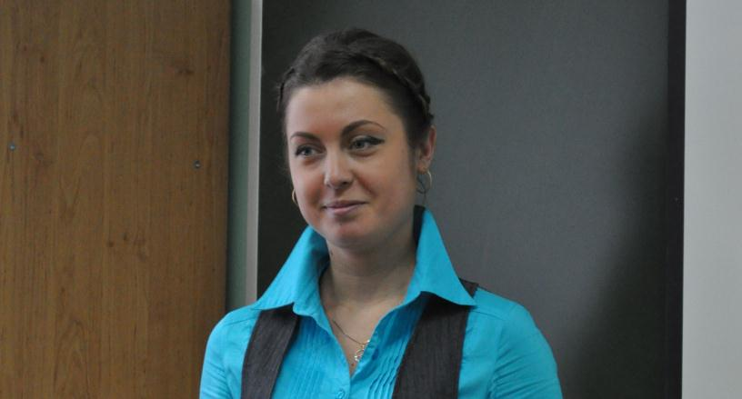

Slide 12
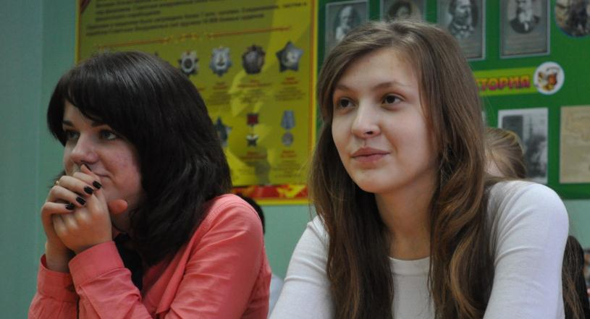

Slide 13
Во время круглого стола состоялось прямое включение из телестудии 5А. Где проходила деловая игра «Семейные отношения»
ЗАЩИТА ПРАВ TV
ПО ТЕЛЕФОНУ

Slide 14
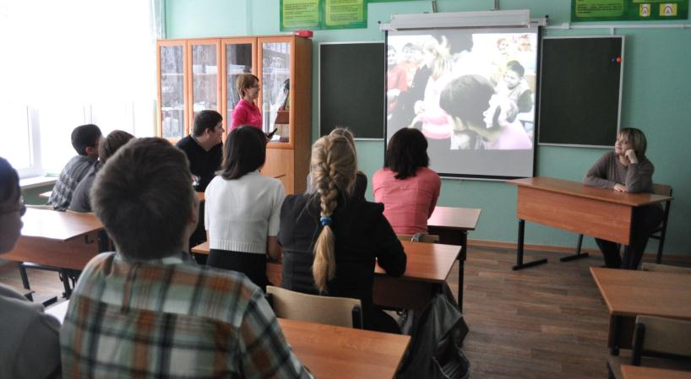

Slide 15
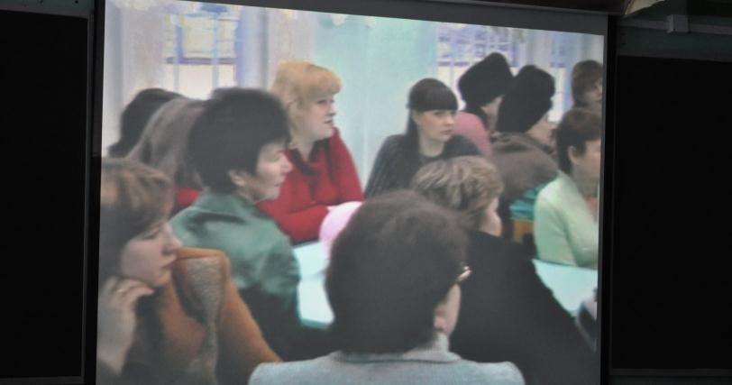

Slide 16
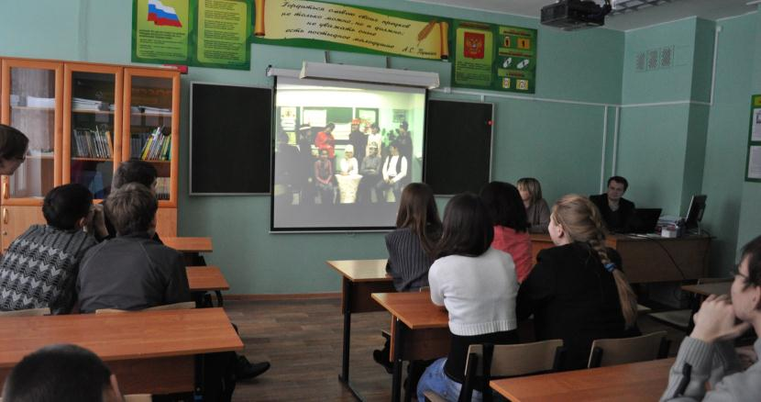

Slide 17
Происходящее на деловой игре прокомментировала психолог школы Казакова Анна Владимировна. Родители и дети попытались с помощью рисунка ответить на вопрос «Семья – это…»
ЗАЩИТА ПРАВ TV
ПО ТЕЛЕФОНУ

Slide 18
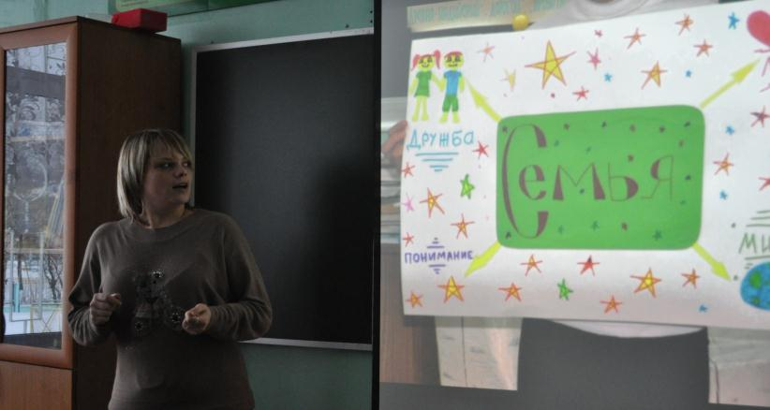

Slide 19
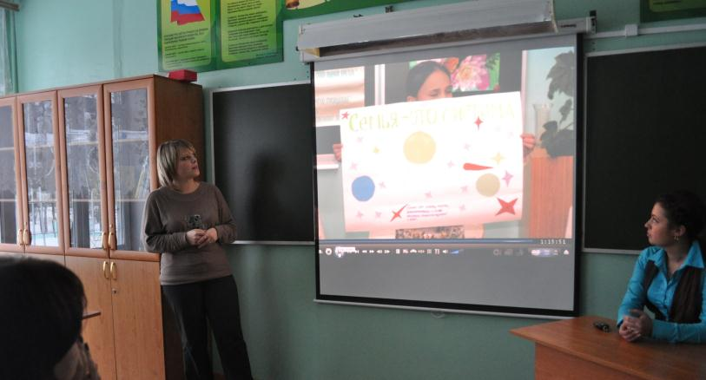

Slide 20
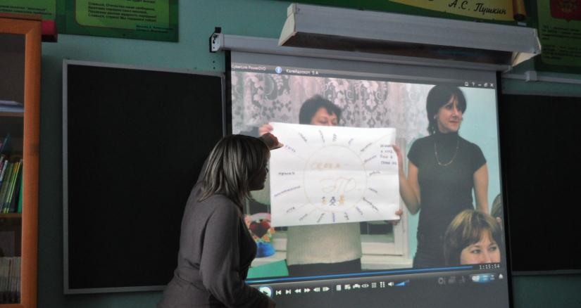

Slide 21
А что еще интересного увидели участники программы?

Slide 22
Вниманию участников была представлена сценка «Родительское собрание на лесной полянке»
ЗАЩИТА ПРАВ TV
ПО ТЕЛЕФОНУ

Slide 23
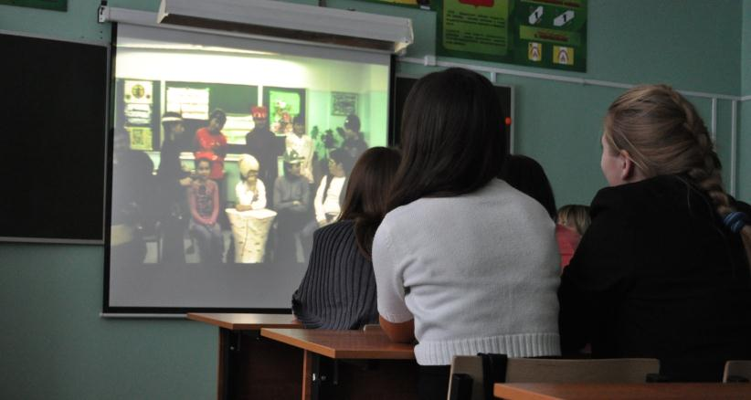

Slide 24
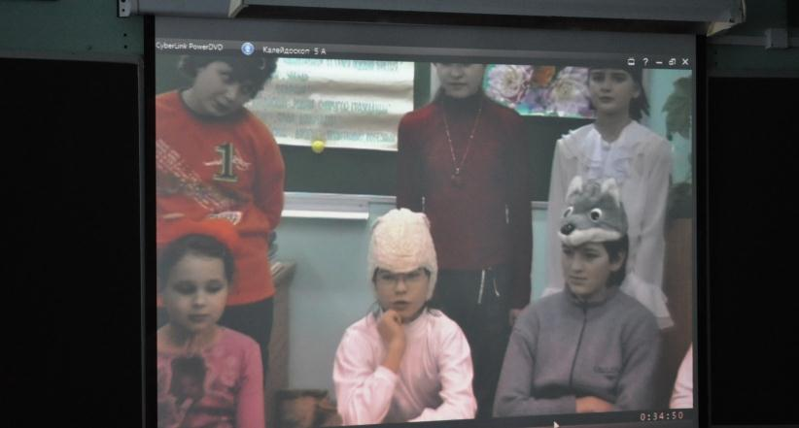

Slide 25
В заключении Анна Владимировна прокомментировала показанную сценку. После чего прошел продуктивный диалог по предложенным, психологом ситуациям.
ЗАЩИТА ПРАВ TV
ПО ТЕЛЕФОНУ

Slide 26
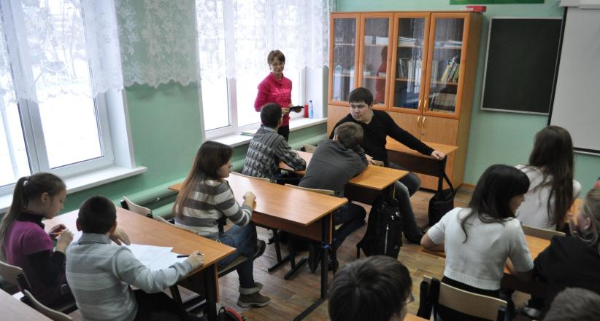

Slide 27
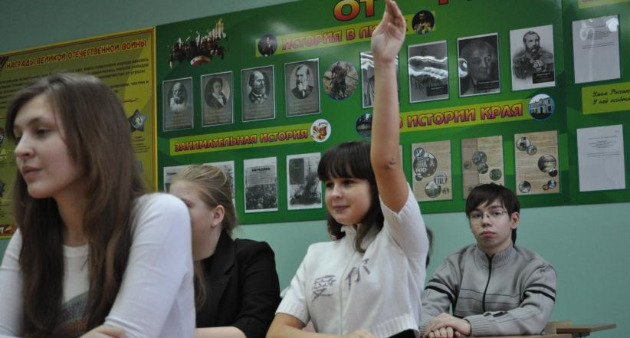

Slide 28
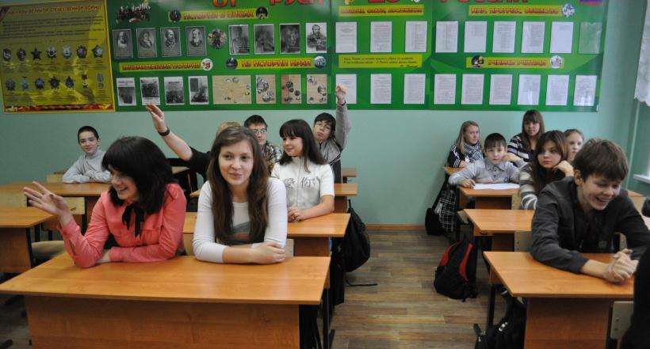

Slide 29
После программы участники еще долго не могли разойтись, беседовали и обменивались впечатлениями, задавали личные вопросы.
ЗАЩИТА ПРАВ TV
ПО ТЕЛЕФОНУ

Slide 30
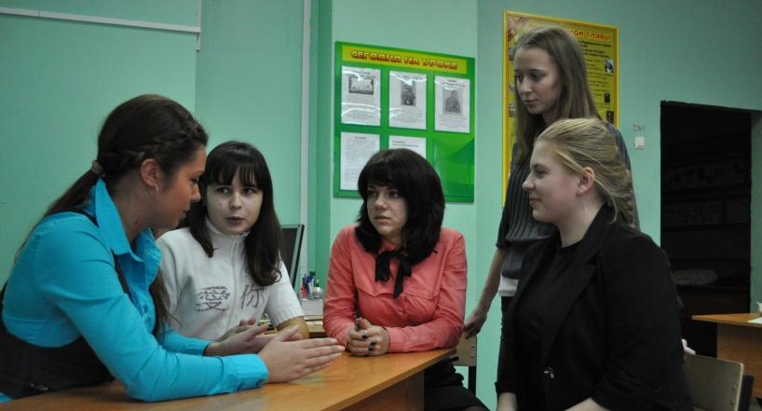

Slide 31
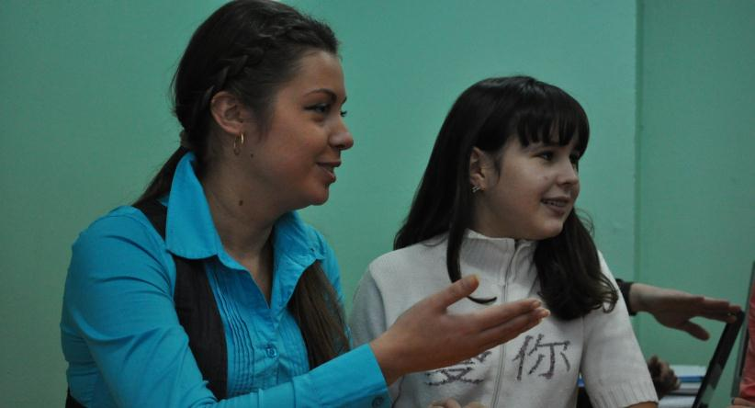

Slide 32
Большое спасибо, Максим, а наш специальный выпуск подошел к концу. Следите за анонсами на канале ЗАЩИТА ПРАВ ТВ. Большое спасибо, что были с нами!
ЗАЩИТА ПРАВ TV

Slide 33

Сразу после выпуска новостей
ПРЕМЬЕРА СЕРИАЛА
«Отцы и дети»
ЗАЩИТА ПРАВ TV
РЕКЛАМА

